Slide 1
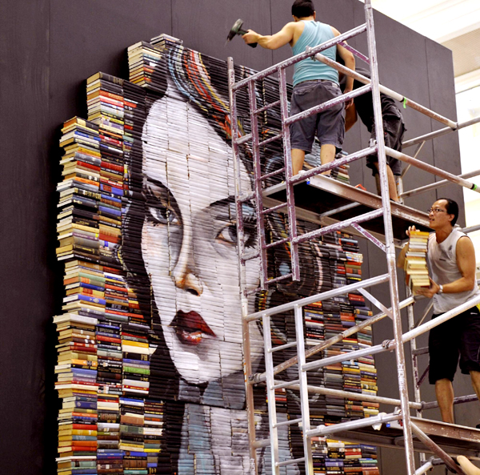
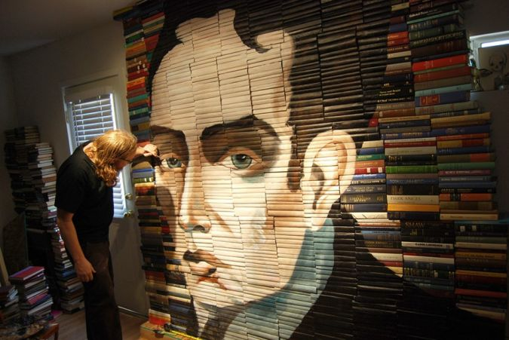
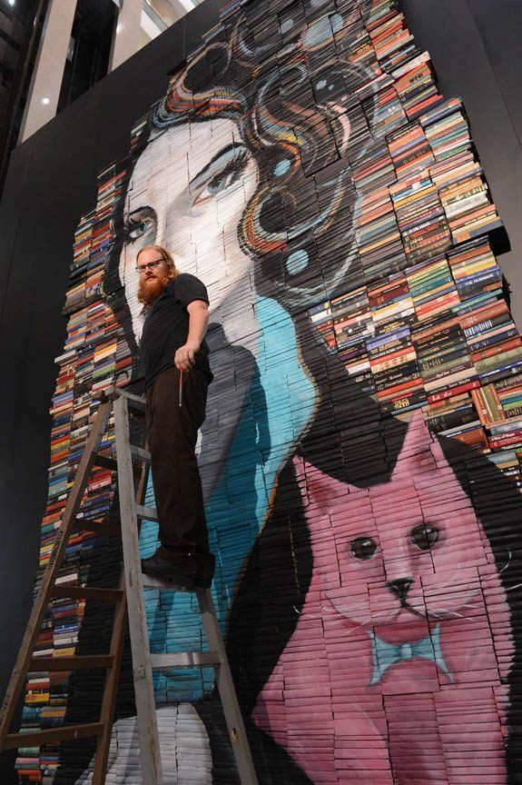



Arte
Mike
Stilkey

Slide 2
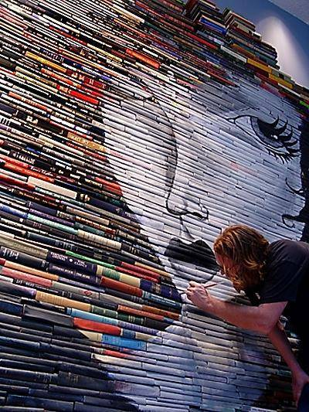

Mike Stilkey, pintor ubicado en Los Ángeles, EEUU, recicla los libros que rescata de basureros para utilizarlos como lienzos en sus obras a gran escala. Mike los apilarla y pinta directamente sobre sus lomos. Las mayoría de los libros que usa el artista no se pueden reciclar debido a una alta cantidad de pegamento en ellos
Stilkey utiliza una mezcla de tinta, lápices de colores, pintura y laca para dar vida a sus piezas vibrantes, que a menudo cuentan con imágenes fantásticas y caprichosas de personas y animales, gracias a las influencias del expresionismo alemán de Weimar.

Slide 3
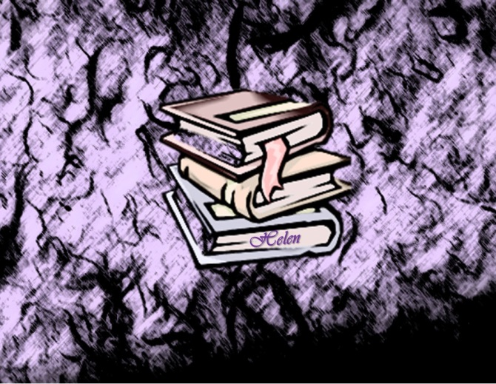
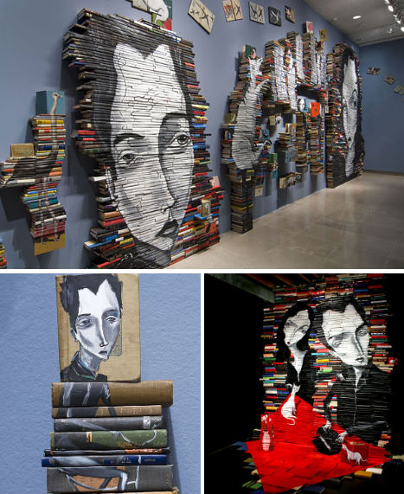


Slide 4
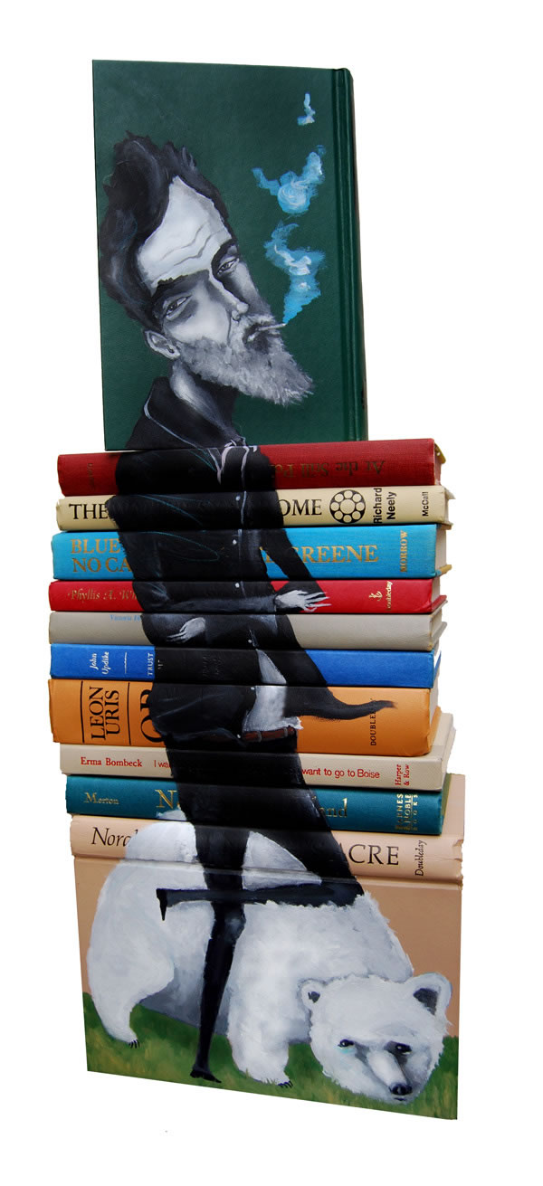

Slide 5
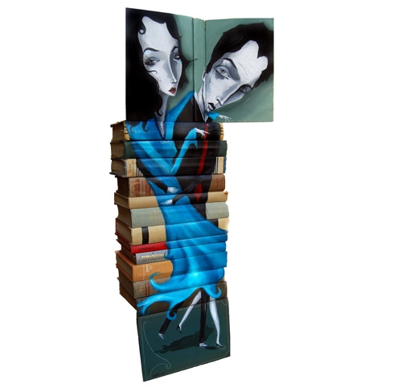
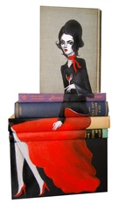

Slide 6
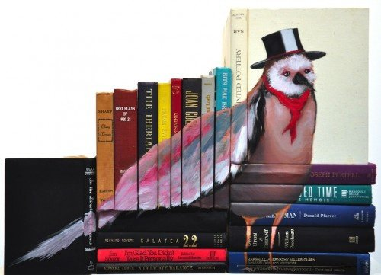

Slide 7
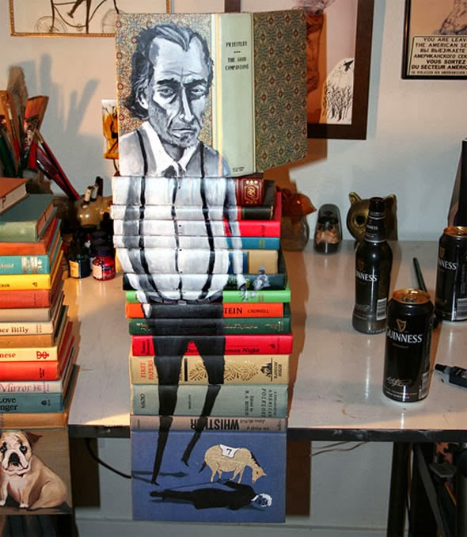

Slide 8
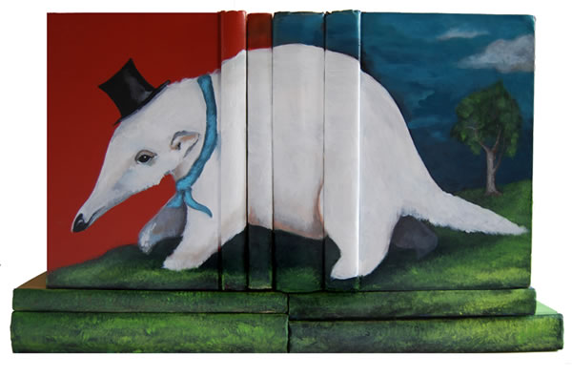

Slide 9
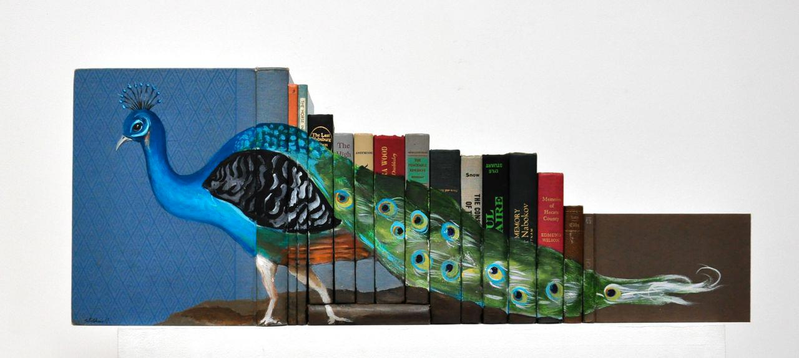

Slide 10
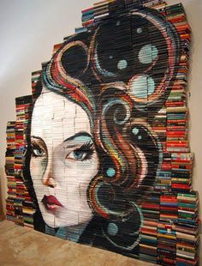

Slide 11
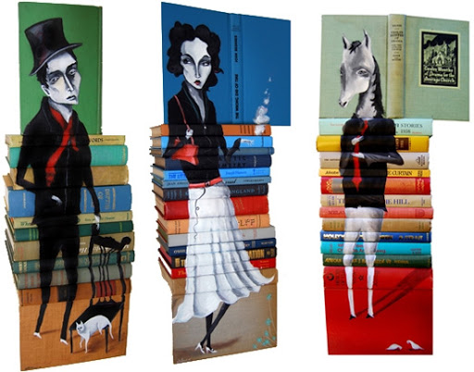

Slide 12
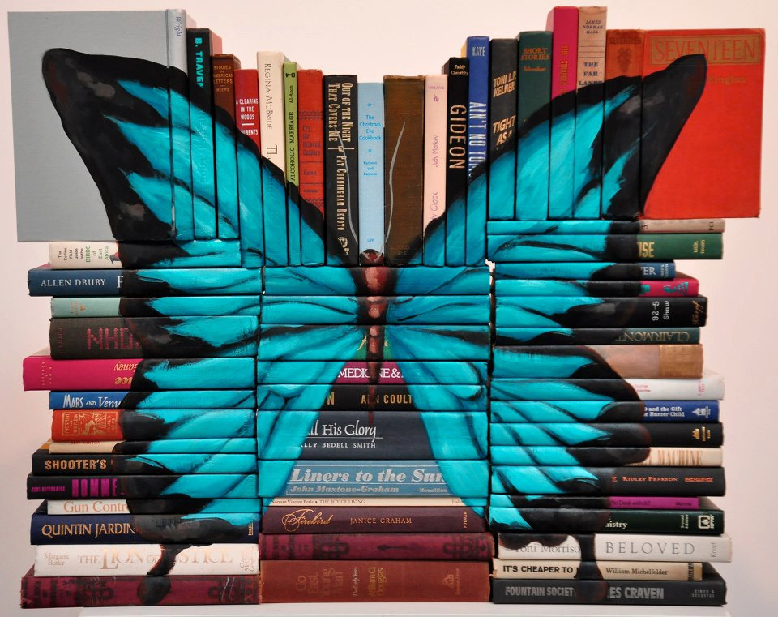

Slide 13
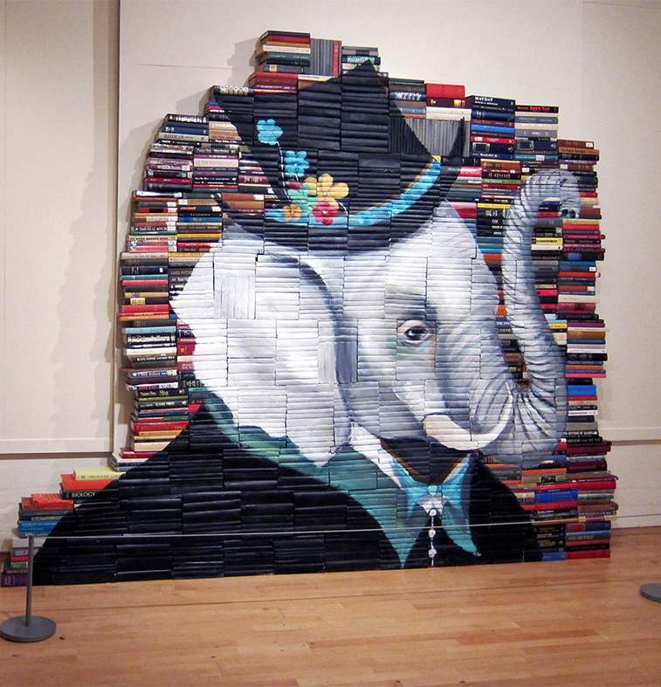

Slide 14
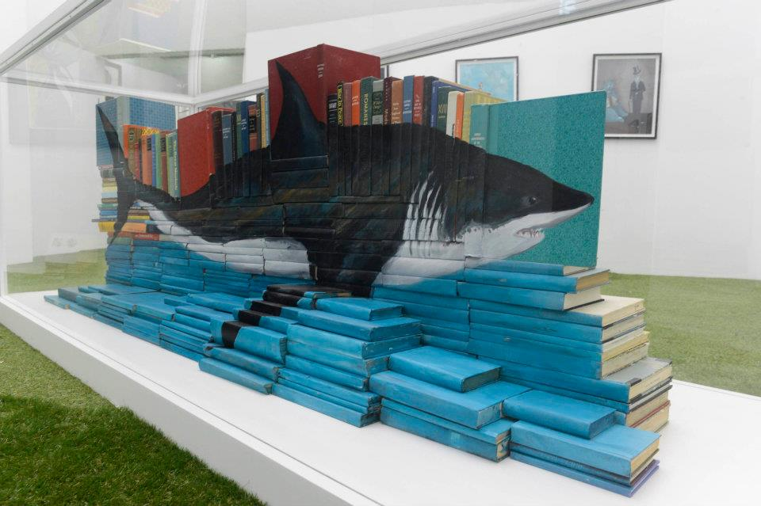

Slide 15
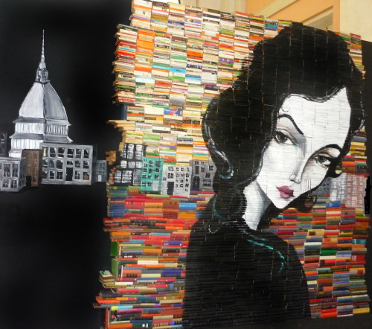

Slide 16
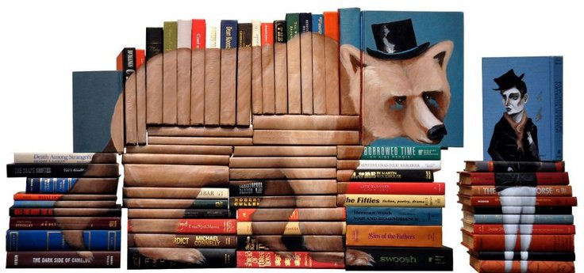

Slide 17
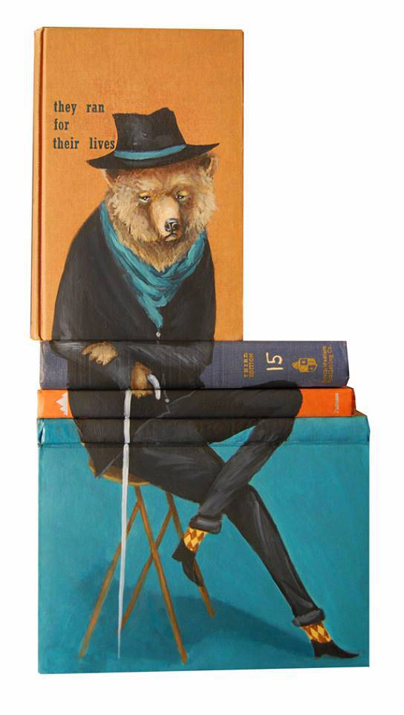
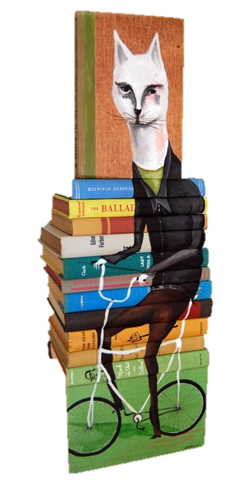

Slide 18
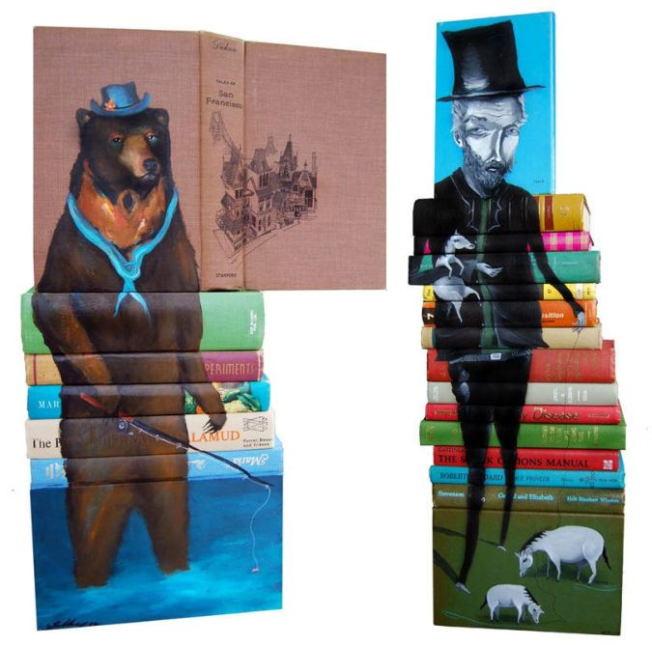

Slide 19
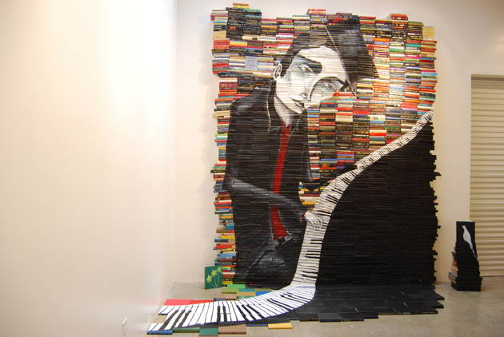

Slide 20
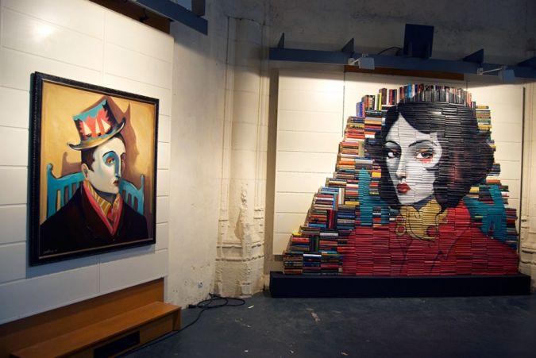

Slide 21
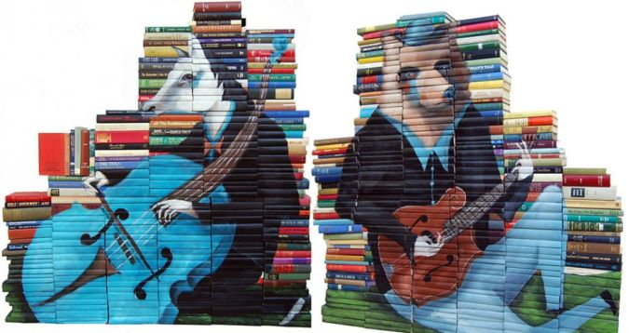

Slide 22
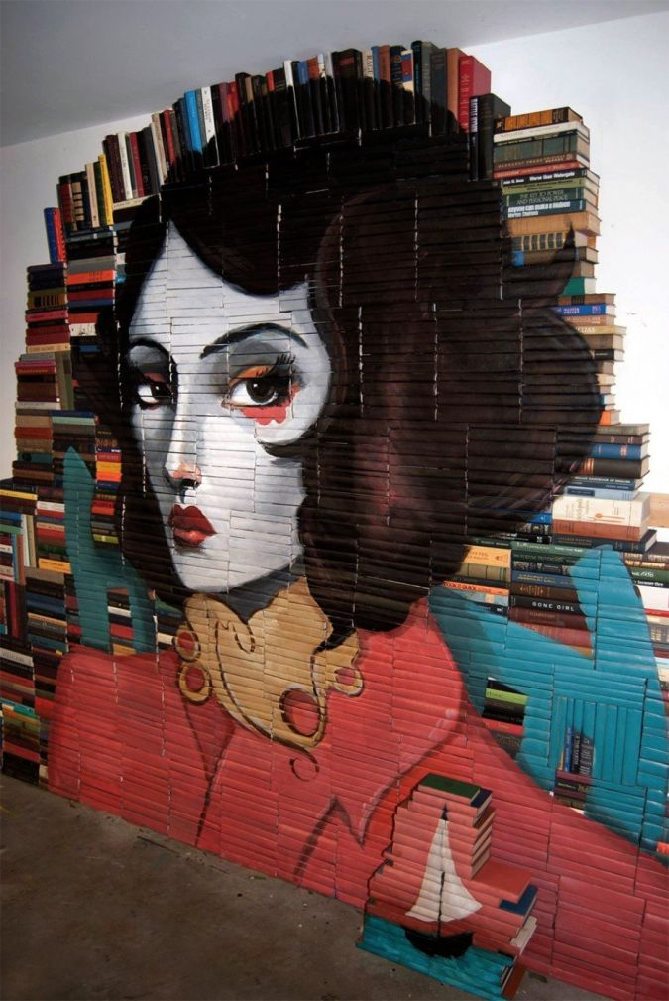

Slide 23
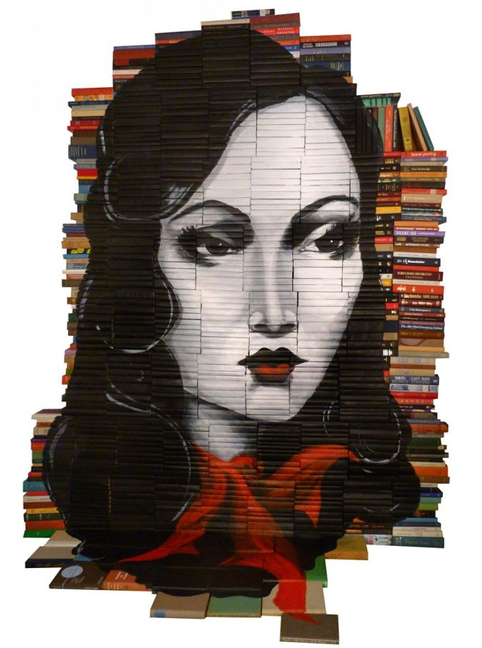

Slide 24
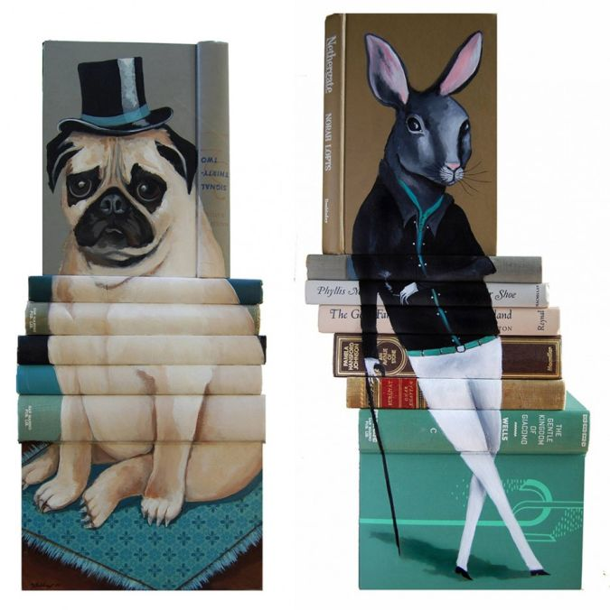

Slide 25
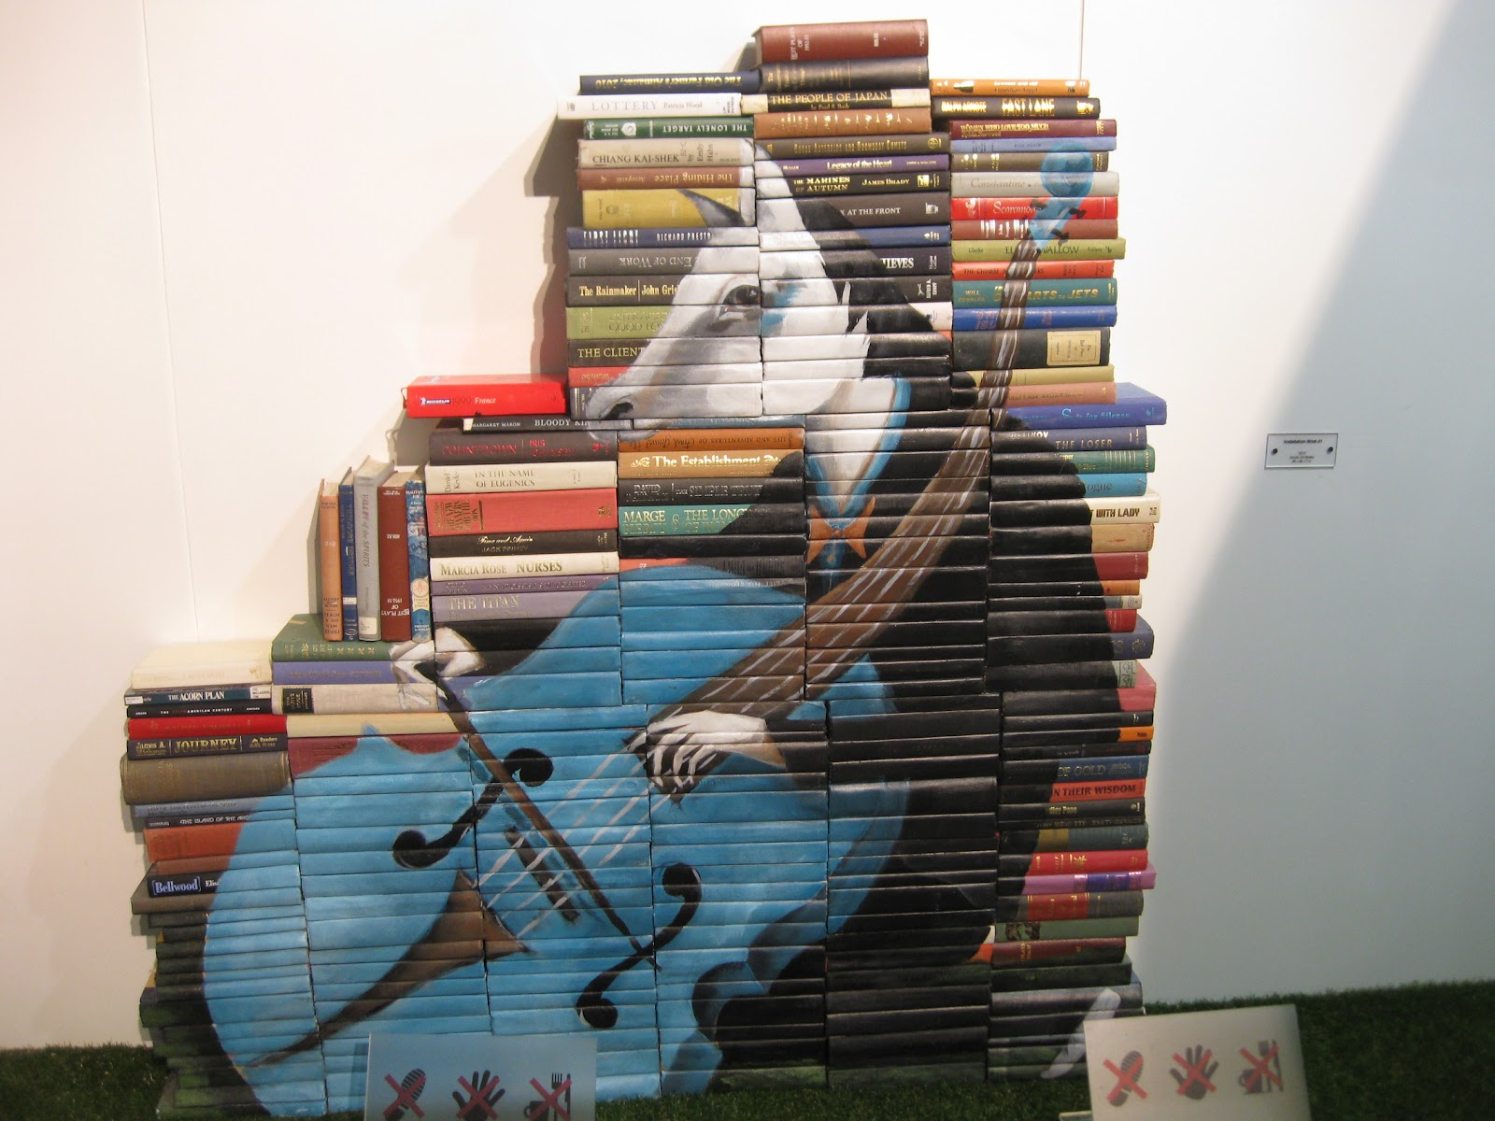

Slide 26
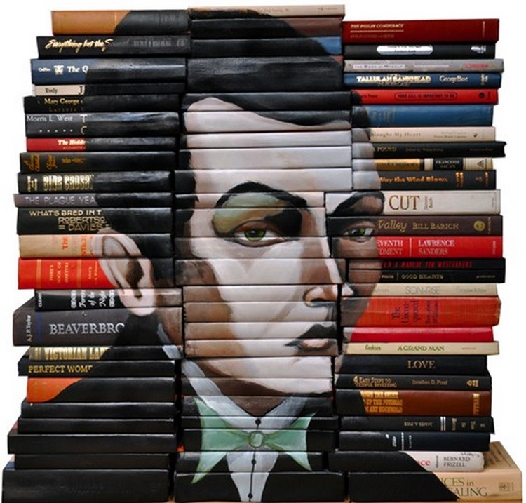

Slide 27
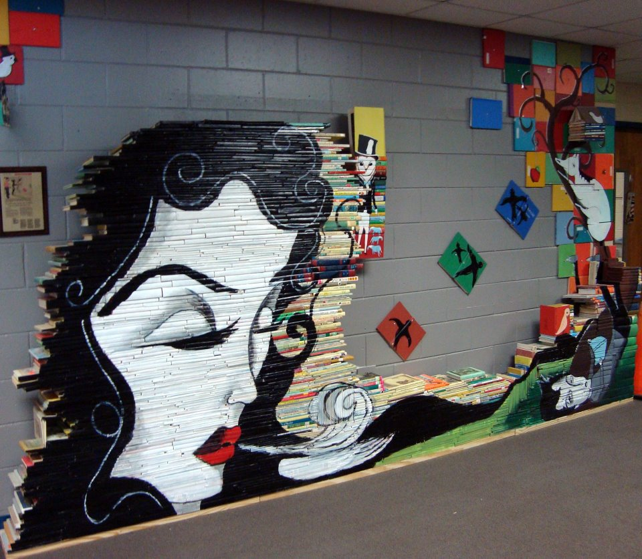

Slide 28
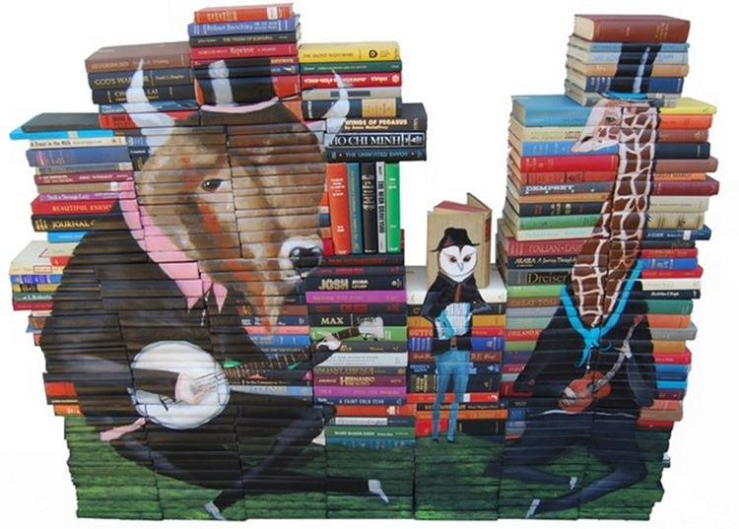

Slide 29
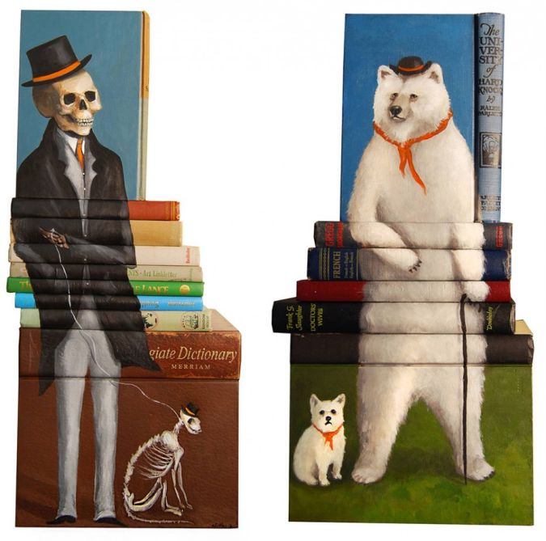

Slide 30
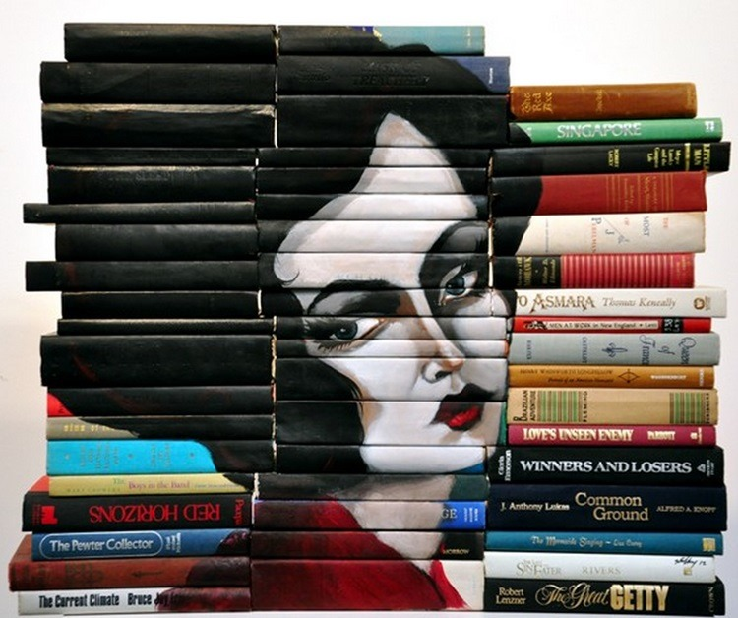

Slide 31
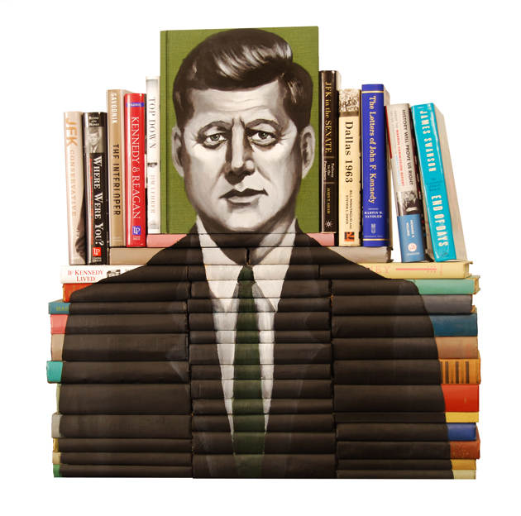

Slide 32
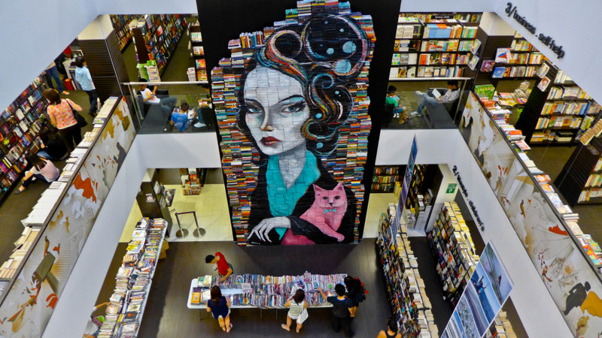

Slide 33
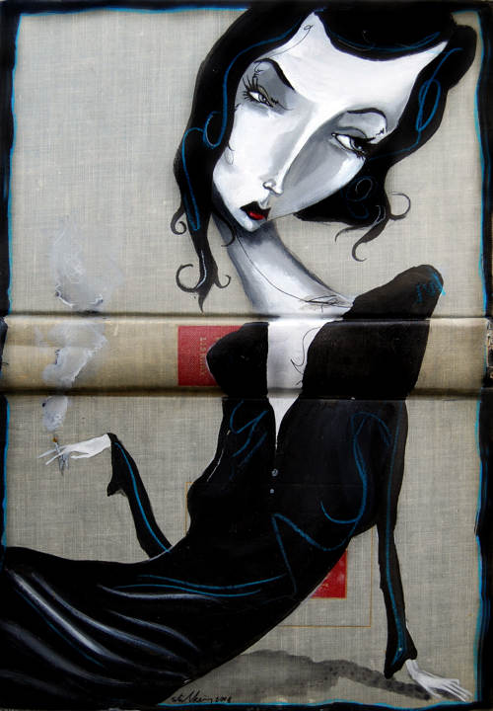

Slide 34
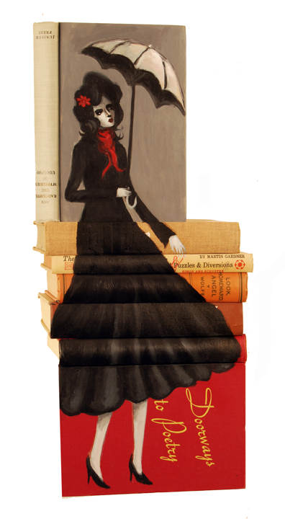

Slide 35
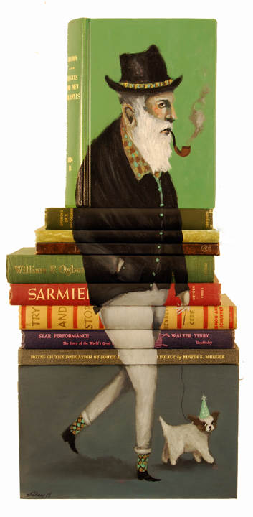
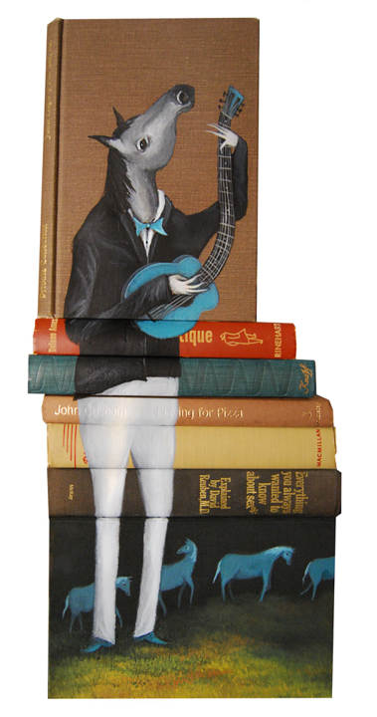

Slide 36
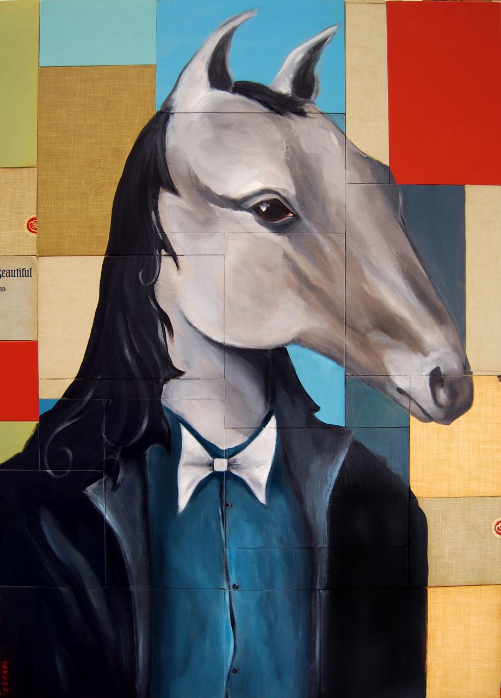

Slide 37
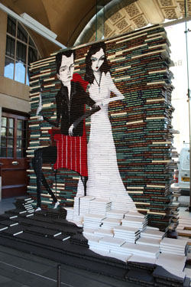

Slide 38
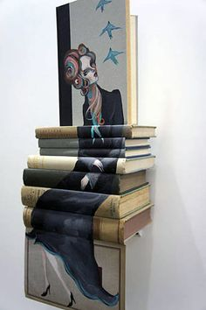

Slide 39
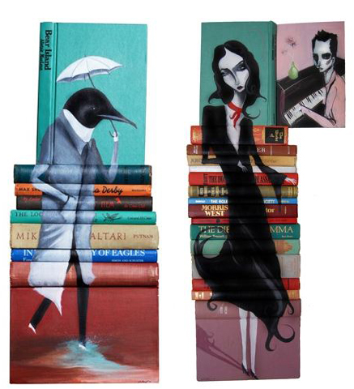

Slide 40
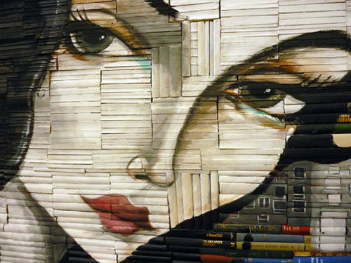

Slide 41
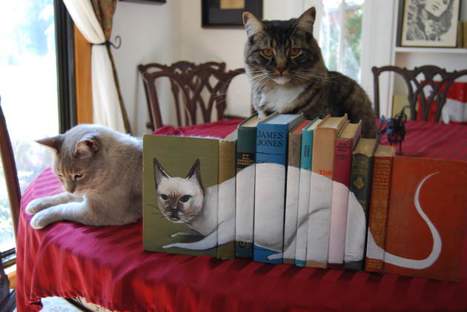

Slide 42
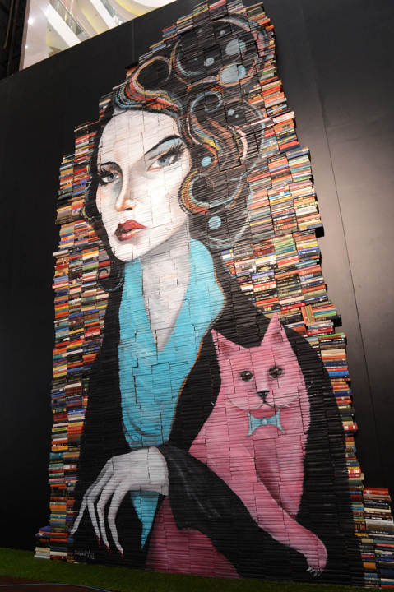



Slide 43



Accede a la sección que desees desde aquí:
Propia Creación
De la Red
Dedicatorias | Fechas Especiales | Graciosos
Historia y Arte | Lugares | Musicales
Naturaleza y Ciencias | Política | Reflexión
Religiosos | Románticos | Salud
Dedicatorias | Fechas Especiales | Graciosos
Historia y Arte | Lugares | Musicales
Naturaleza y Ciencias | Política | Reflexión
Religiosos | Románticos | Salud
Si deseas recibir pps periódicamente en tu correo electrónico subscríbete aquí:

